Slide 1
ALLO EXPERTS
Se faire accompagner d’un expert
quand on en a besoin, c’est utile !

Slide 2
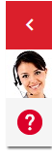
ALLO EXPERTS, votre allié en Epargne salariale
Allo Experts notre plateforme d’experts prêts pour vous accompagner à tout moment :
Préparation du RDV
Simulation
Souscription
Contractualisation

Slide 3
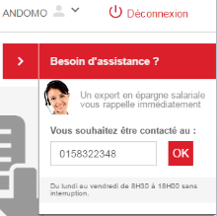
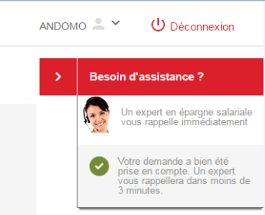

ALLO EXPERTS, votre allié en Epargne salariale
Allo Experts notre plateforme d’experts prêts pour vous accompagner à l’aide de plusieurs moyens :
Web Call Back :
  L’utilisateur est rappelé par un expert NIE dans la minute
    Le partage d’application :
  Les experts NIE peuvent suivre les saisies effectuées pendant la souscription
  et également réaliser une simulation pour le compte du Chargé de Clientèle
    Par téléphone :
La fonction
ALLO EXPERTS
est disponible sur toutes les pages de l’outil EASIRIS

Slide 4
ALLO EXPERTS, votre allié Epargne salariale
  Les + de l’appel ALLO EXPERTS :
    Le dispositif mis en place permet un accompagnement qui peut s’adapter en fonction de vos besoins.
    Ainsi, nos téléconseillers peuvent aussi bien répondre à une question
    que vous accompagner tout au long de la vente.

